Slide 1
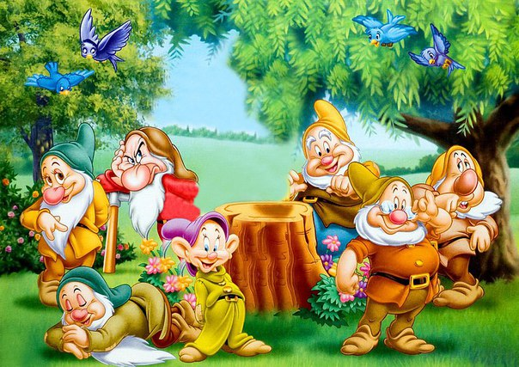

Slide 3
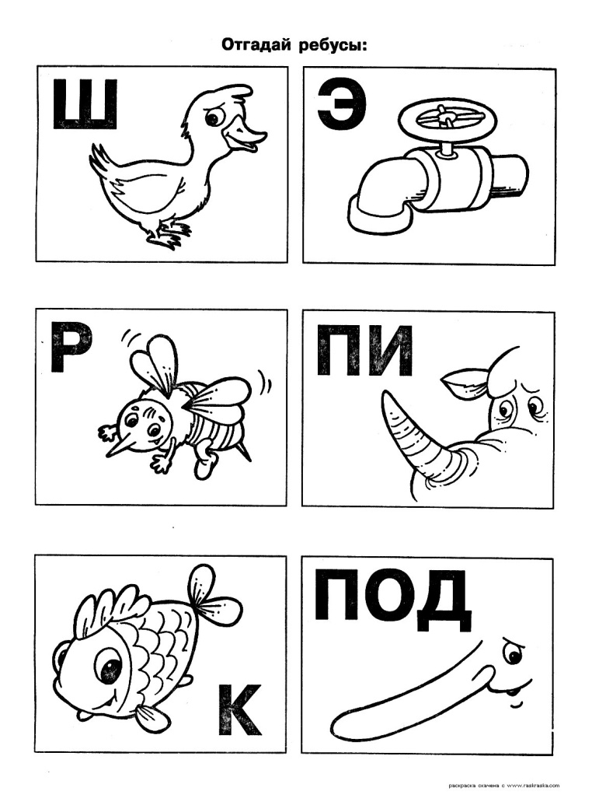
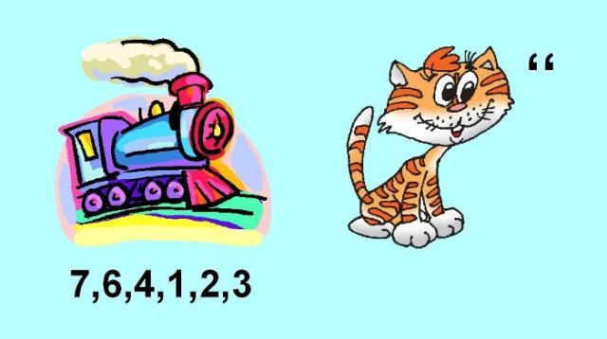
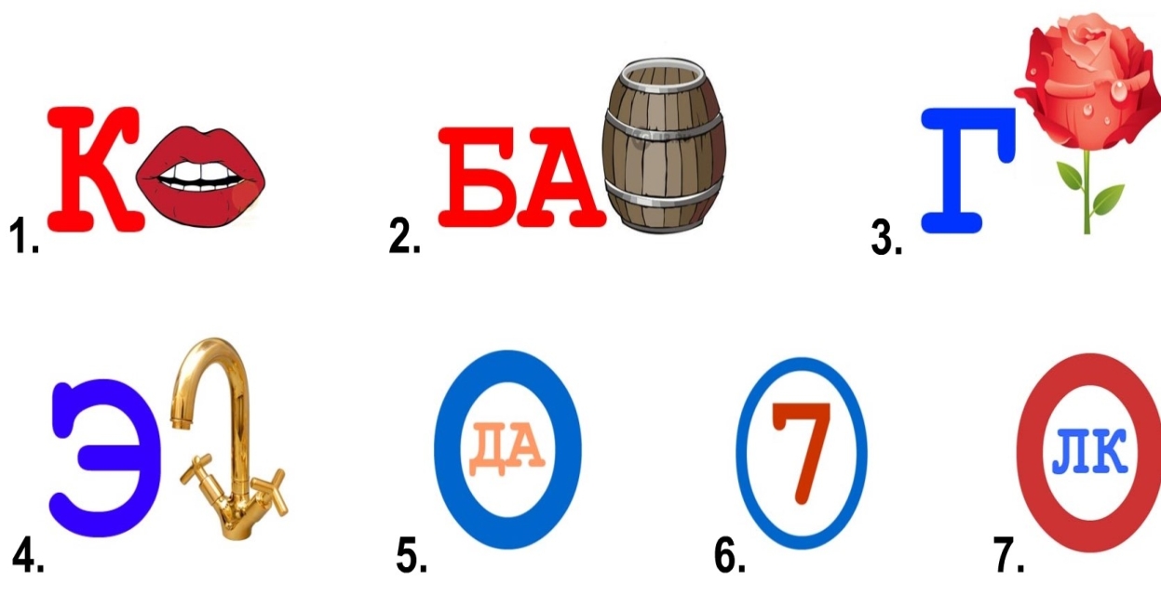
Ребусы

Slide 4
Волшебный мешочек

Slide 5
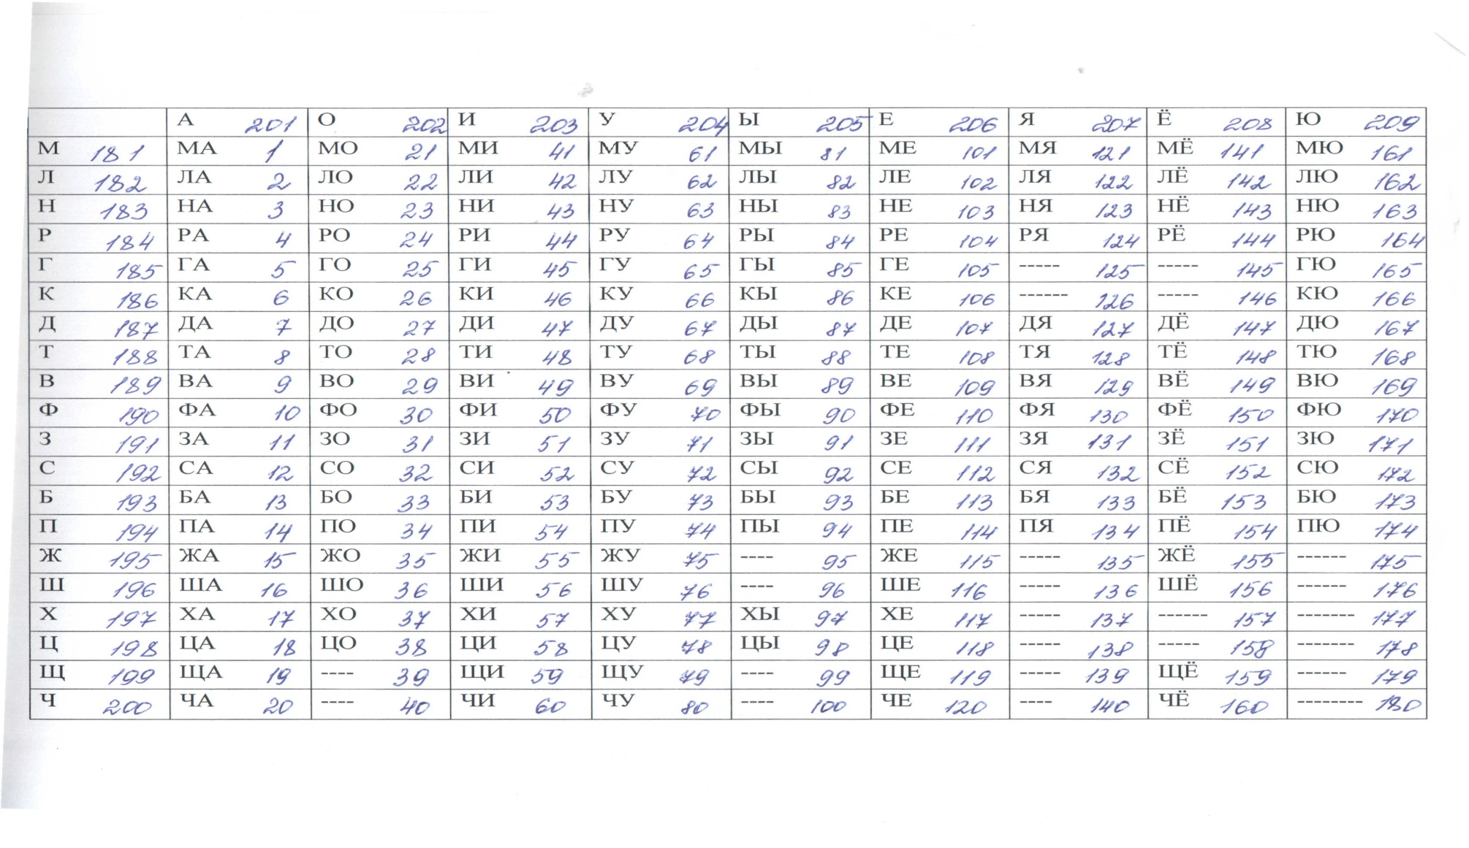
Расшифруй слова

Slide 6
Ответы
1группа
Белоснежка
Гномик
Колдунья
2 группа
Подарки
Школа
Звери

Slide 7
3 группа
Сказки
Герои
Волшебство
4 группа
Части речи
Математика
География

Slide 8
5 группа
Собака
Трудолюбие
Зоопарк

Slide 9
Физминутка «Две сестрицы –две руки»

Slide 11
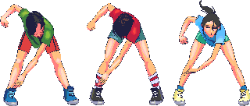

Slide 18
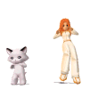

Slide 19
Береги
здоровье
смолоду!

Slide 20
Помоги слепому

Slide 21
Найди слова

Slide 22
Ответы
Век
Кофе
Фен
Нос
Оса
Сани
Нить
Тьма
Маг
Гром
Ром
Ангар
Гараж
Ажур
Журнал

Slide 23
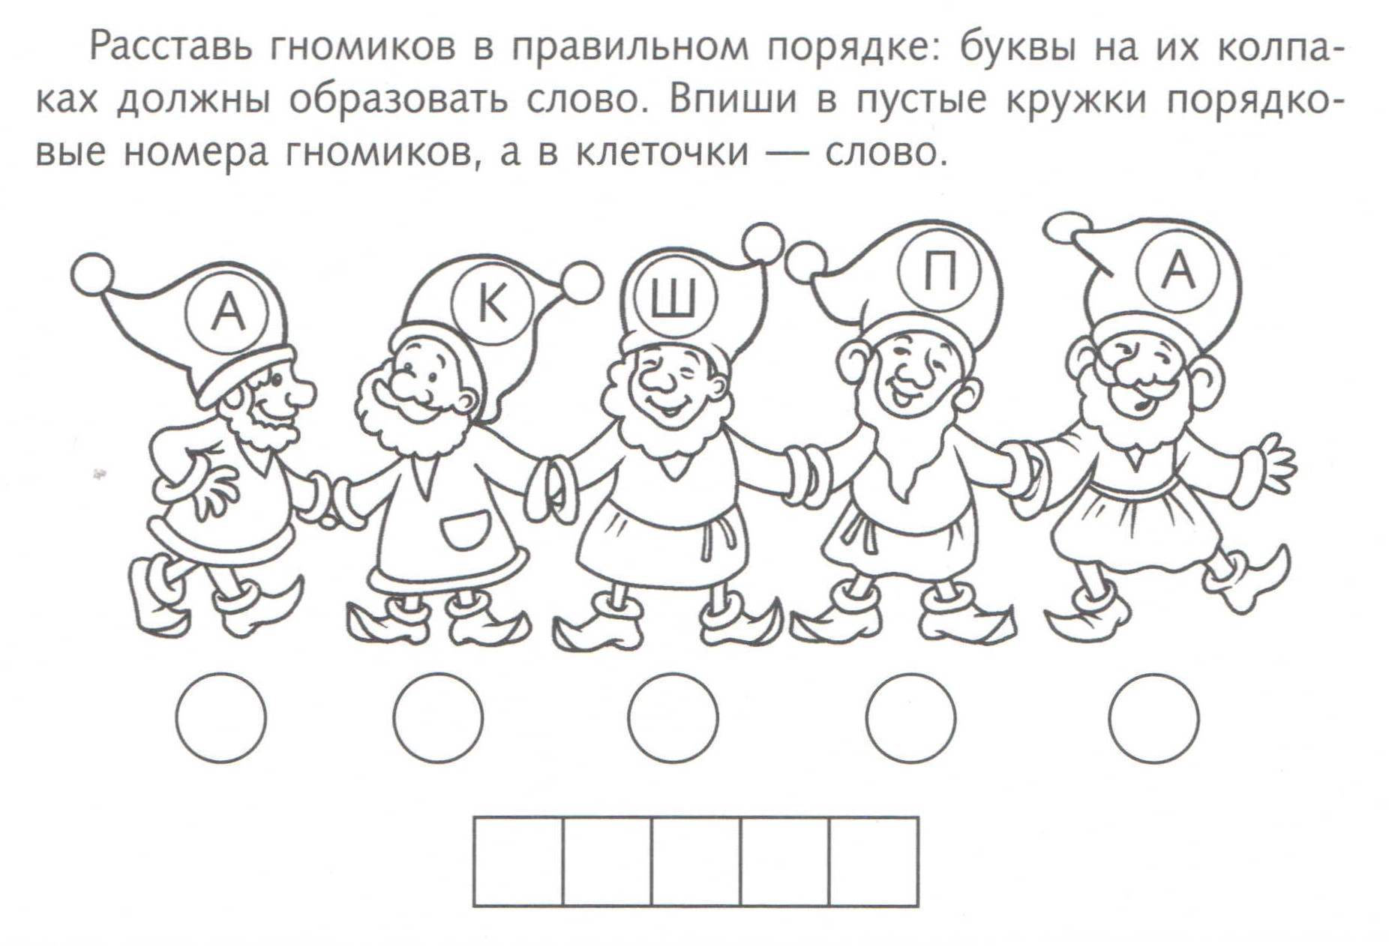
Буквы перепутались

Slide 24
Спасибо за внимание

